Slide 1
性能优化分享
Notes:
答辩主要包括以下环节：
1、主管向评委介绍答辩人员基本情况；
2、答辩人员入场陈述；
3、评委现场与答辩人员现场交流；
4、申请人员退场，评委相互交流，或向主管提问；
5、评委评分，提交结果。
注：PPT模板只是一个参考，不一定要拘泥于这个格式，包含但不也限于PPT中所涉及的内容

Slide 2
性能优化
静态代码检查
代码执行效率
UI渲染
内存控制相关
Instruments
Xcode
Simulator

Slide 3
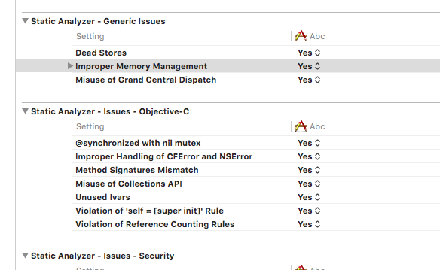
静态代码检查
工具：Xcode
Product－Analyze
设置项：
Build setting－Static Analyer
Analyze.html
声明错误：从未使用的变量等。
调用错误：方法调用错误
逻辑错误：复杂流程错误检查
内存泄露：

Slide 4
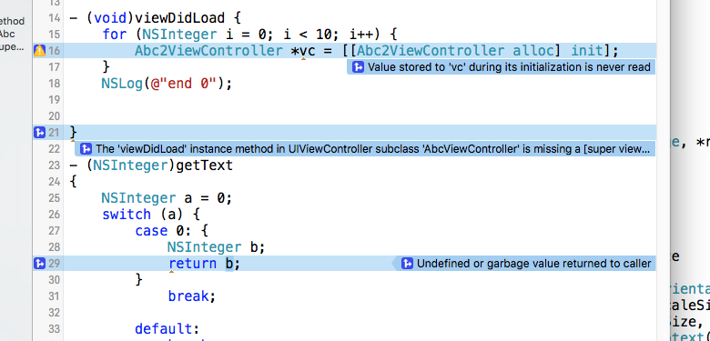
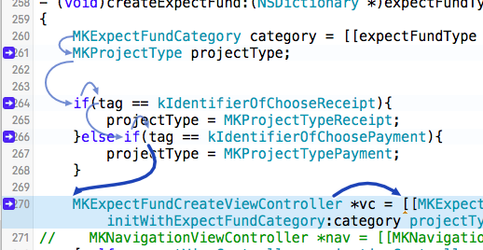
静态代码检查

Slide 5
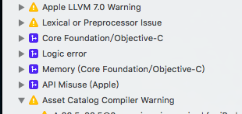
静态代码检查
有钱常出现的代码警告类型
除了Dead Stored，有30多处警告部分是app警告。
Core Fundation
例如：super viewDidLoad， init self
Logic error
代码逻辑导致空变量，不利于维护
Memory
非NSObject Free问题
API Misuse
接口参数非空问题，如MutableDict

Slide 6
静态代码检查
原理：
基于Clang
注意点：
注意super调用
ARC的适用范围（非NSObject对象的释放）
复杂逻辑下变量定义

Slide 7
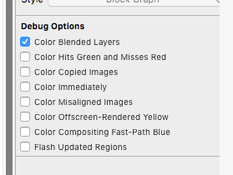
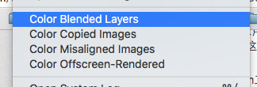
UI方面
工具：Instruments、Simulator
Core Animation
Color Blended Layers
Color Misaligned Images
Color Offscreen-Rendered Yellow
Color Copied Images
Notes:
Color Hits Green and Misses Red
开启光栅化后使用，将layer缓存成bitmap，绿色代表命中缓存.参考[layer setShouldRasterize:YES]。

Slide 8
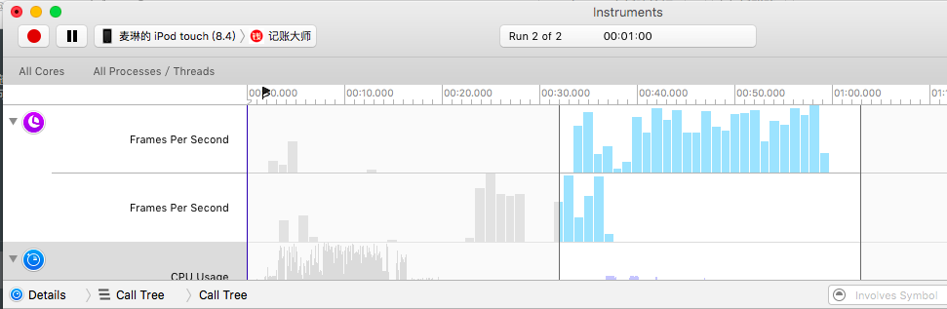
Core Animation

Slide 9
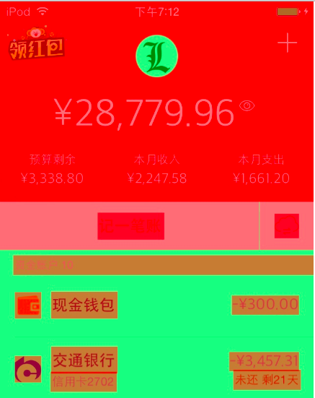
Color Belended Layers
通常是图片UI透明度引起
尽量减少大范围的blended Layers
Notes:
setBackgroundImage:forState

Slide 10
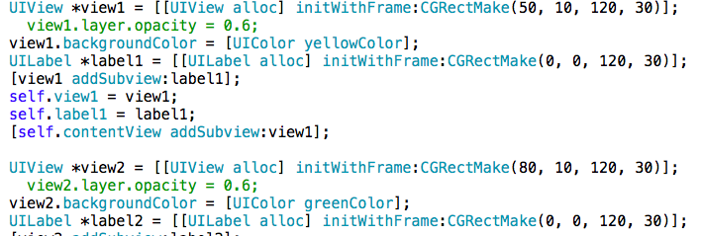
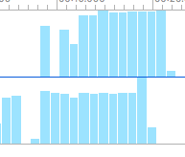

Color Belended Layers
Notes:
setBackgroundImage:forState

Slide 11
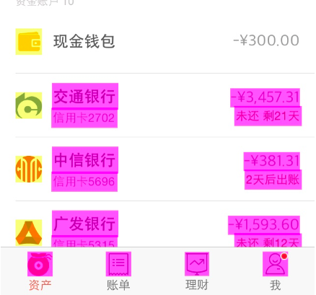
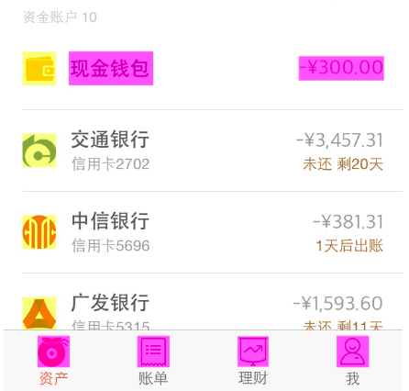
Color Misaligned Images
图片大小。
Frame设置
Notes:
反锯齿运算

Slide 12
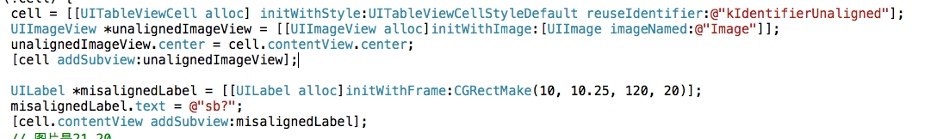
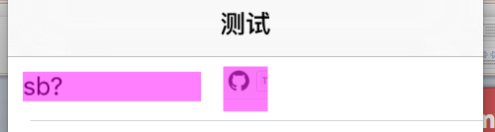
Color Misaligned Images
解法：CGRectIntegral(Rect);
CGRectMake(9.12, 8.49, 19.65, 20.99)
x:9,y:8,w:21,h:22
Notes:
反锯齿运算

Slide 13
Color Offscreen-Rendered
圆角（当和maskToBounds,clipsToBounds一起使用时）
图层蒙板
阴影
光栅化

Slide 14
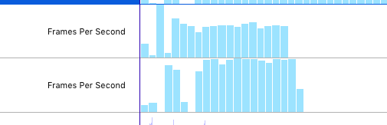
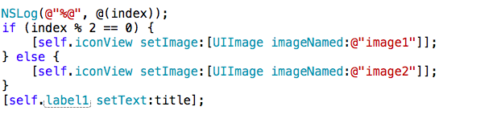
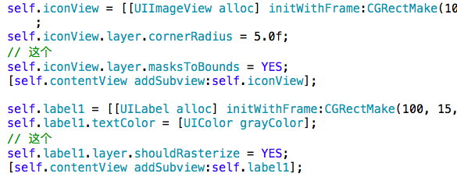
Color Offscreen-Rendered
例子

Slide 15
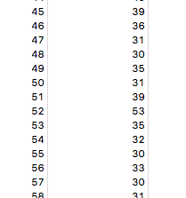
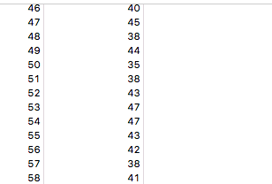
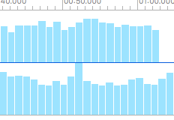
Color Offscreen-Rendered
实例

Slide 16
Timer Profiler
关注主线程效率。磁盘、网络、大量的运算都会占用主线程时间
GCD注意点
UIKit必须要在主线程使用，除了UIGraphics，UIBezierPath，UIImage

Slide 17
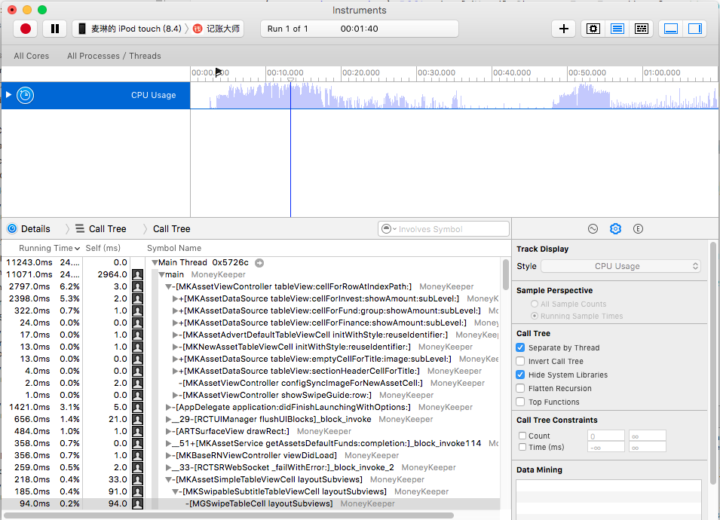
Timer Profiler

Slide 18
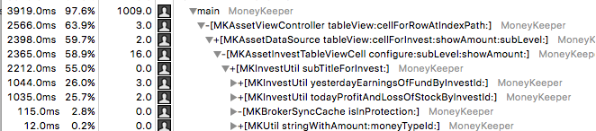
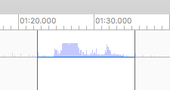
Timer Profiler
首页滚动卡顿问题。

Slide 19
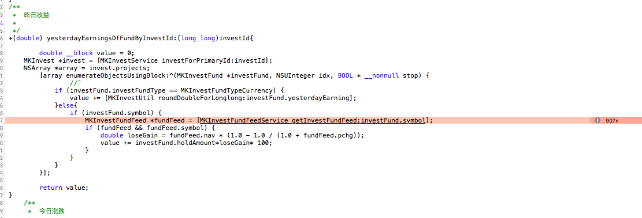
Timer Profiler

Slide 20
内存方面
Abandoned Memory
Leaked Memory
Zombies
使用autoreleasepool降低内存峰值

Slide 21
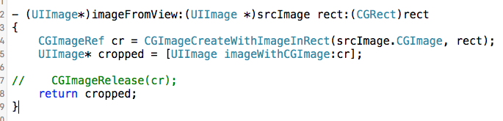
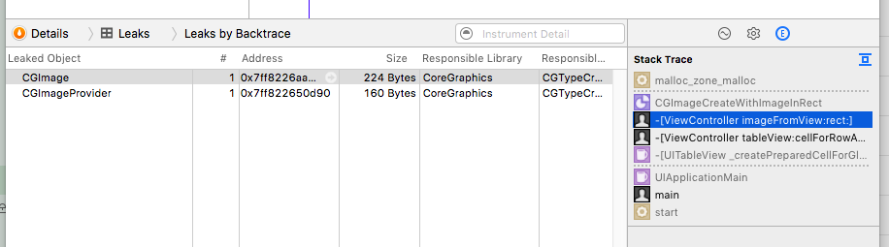
Leaked Memory
非NS对象内存释放

Slide 22
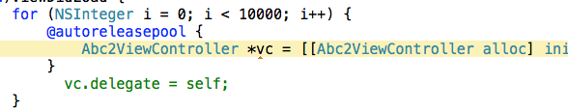
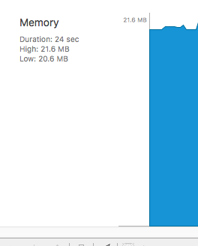
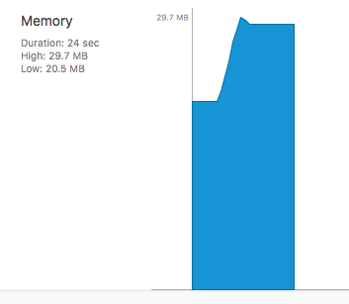
autoreleasepool

Slide 23
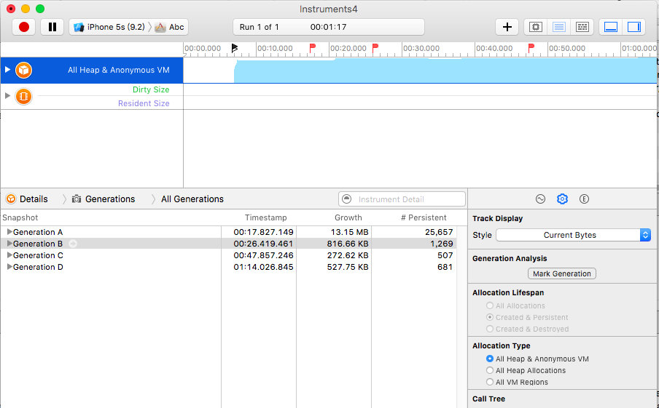
Abandoned Memory

Slide 24
循环引用
Delegate
Block
NSTimer
GCD

Slide 25
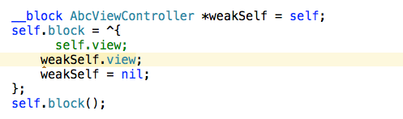

Block
Block访问引用属性retain self
VC
block
我们
typeof(&*self) __weak weakSelf = self;
或者
Typeof(self) __weak weakSelf = self;

Slide 26
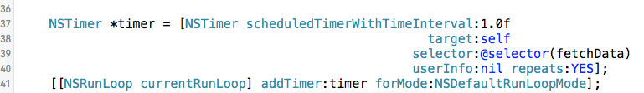
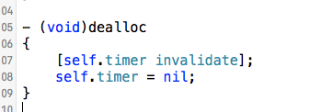
NSTimer
The timer maintains a strong reference to target until it (the timer) is invalidated.
VC
Timer
Target保持引用

Slide 27
其他
会引起block引用的常用方法
Notification block（weakself）
不会引起block引用的常用类
Animation
常用GCD
NSOperationQueue

Slide 28
参考
Apple：
InstrumentsUserGuide
nstruments_help_articles
iOS核心动画
iOS性能关注点
Advanced Graphics and Animations for iOS Apps/wwdc2014/419
http://www.reviewcode.cn/
iOS 高效添加圆角效果实战讲解

Slide 29
谢谢

